Slide 1
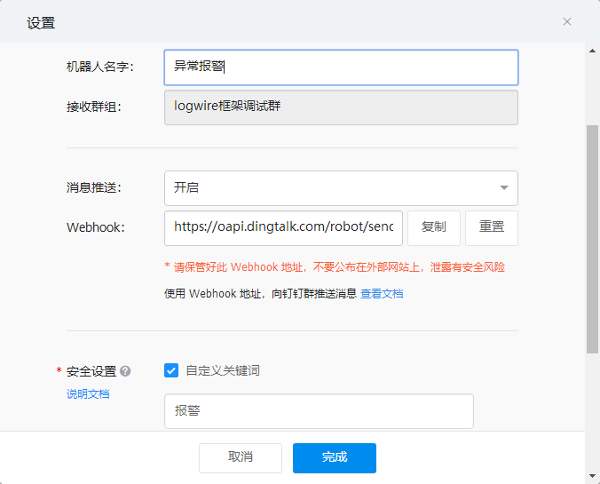
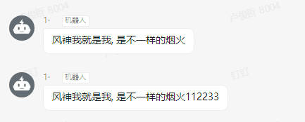
补正一 通知管理-通知配置
现场演示
对于发送Webhook通知，还需在钉钉中作以下设置
在我→机器人管理中，添加自定义机器人
自定义机器人名称，并指定添加的群组
选择推送安全设置
自定义关键词：最多可以设置10个关键词，消息中至少包含其中1个关键词才可以发送成功。
加签：使用约定的算法计算签名。服务端验证成功后才可以发送成功
IP地址(段)：最多可以设置10个IP/IP段，只有来自地址范围内的请求才会被正常处理。
设定成功后，系统将在指定群内创建钉钉机器人，并生成对应的Webhook调用地址

Slide 2
补正二 通知管理-内置模板
待办与抄送通知，在系统通知功能的基础上，定制化了功能按钮
功能按钮 | 电脑端 | 移动端
办理（待办）/ 查看（抄送） | 打开PC端处理界面 | 找开移动端地址配置微应用，否则弹出请去PC端办理的提示
所有待办 | 打开PC门户系统首页 | 打开风神工作台微应用

Slide 3
补正三 数据同步-总体说明
平台默认提供组织、部门、岗位、员工、工作信息、数据字典、账号数据的同步服务
Hr
外部人员
①组织
②部门
③岗位
④员工
⑤工作信息
⑥数据字典
⑦账户数据
① ② ③ ④ ⑤
①②③④⑤
MQ .
WS
Mdm
①②③④⑤⑥
⑥
①②③
④⑤⑥⑦
⑥⑦
①②③
④⑤⑥⑦
⑥
①②③
④⑤⑥⑦
⑥
Portal
Ams
Ocs

Slide 4
补正四 数据权限
因上回准备不充分，且讲解时间过少，会后有部份同事反馈仍然不太理解数据权限的设计思路，也并未正真掌握这个模块的使用方法。我会后已重新梳理并重构了本模块分享资料，本次将重讲数据权限模块

Slide 5
数据权限与工作流详解一
编制单位：信息技术部
编 制 人：卢俊哲
编制日期：2019年11月15号

Slide 6
数据权限
工作流基本概念
绘制流程
后续培训计划

Slide 7
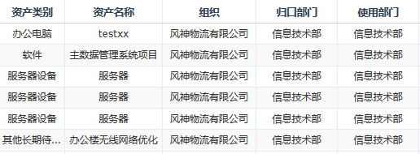
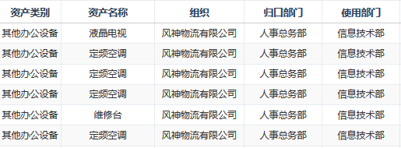
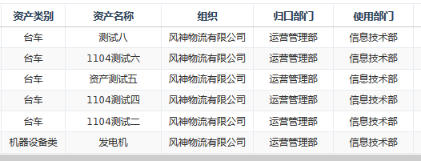
数据权限
所谓数据权限，即特定范围的用户查看特定范围的数据。
通过在拦截器技术，LCP在Mapper层捕获正常执行的sql语句，通过预设参数针对不同用户追加不同的where条件，使之实现对特定用户特定范围的过滤效果。
例如，不同部门的资产管理员，只能看到本部门管理范围内的资产
信息技术部资产管理员
人事总务部资产管理员
运营管理部资产管理员

Slide 8
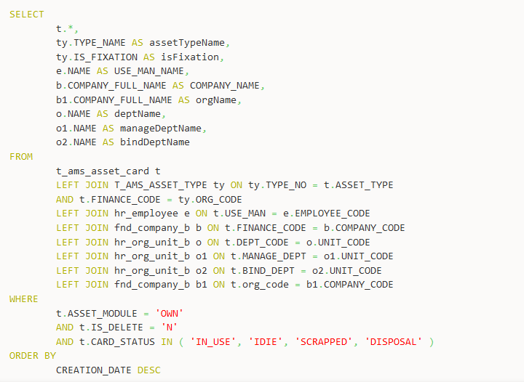
数据权限-无数据权限
当方法未添加数据权限时，查询后将展示所有的数据
代码示例
生成的sql脚本

Slide 9
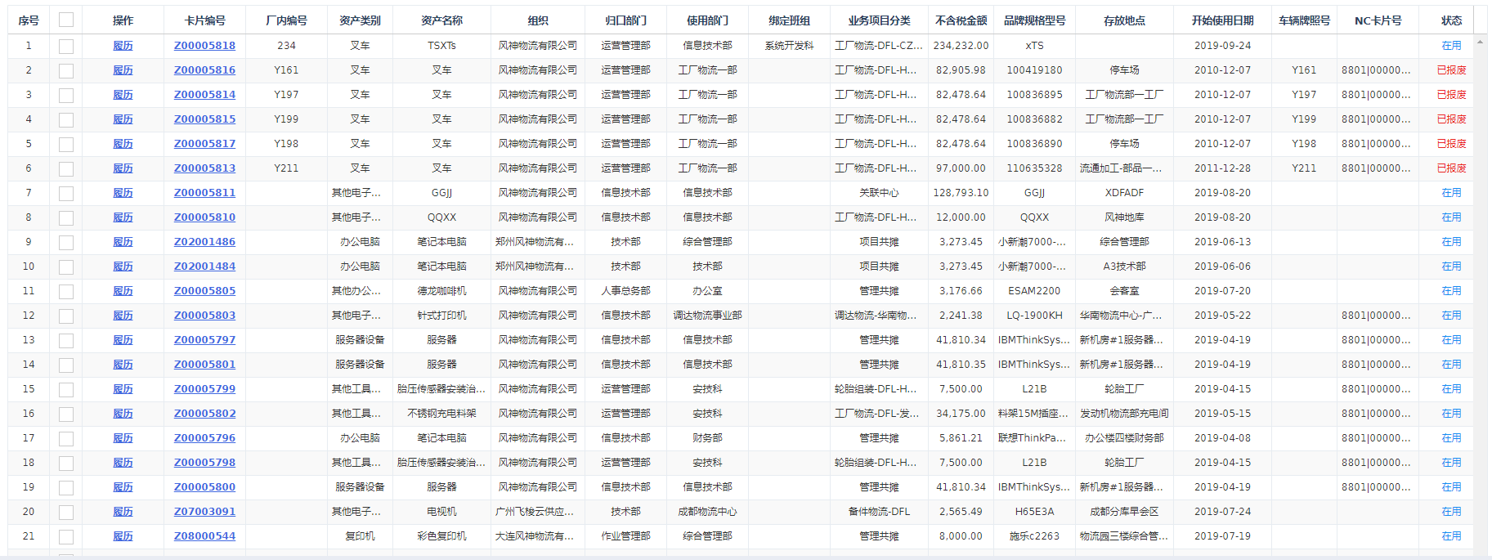
数据权限-无数据权限
使用效果

Slide 10
数据权限-创建者数据权限
按数据创建者过滤数据，可以实现员工只能查看自己创建的数据，和部门权限注解互斥
com.fsl.lcp.auth.annotation.UserAuth
本注解使用在Mapper类上
使用本注解后，系统基于当前登录用户上下文信息，进行sql拼接
参数 | 说明
value | 数据表里的创建者字段，填写规则为“创建者字段名”。可空，默认取created_by_user字段
rule | 拼接规则，默认是OR规则，取并集，AND规则是取交集。和通用数据权限注解一起使用时生效。

Slide 11
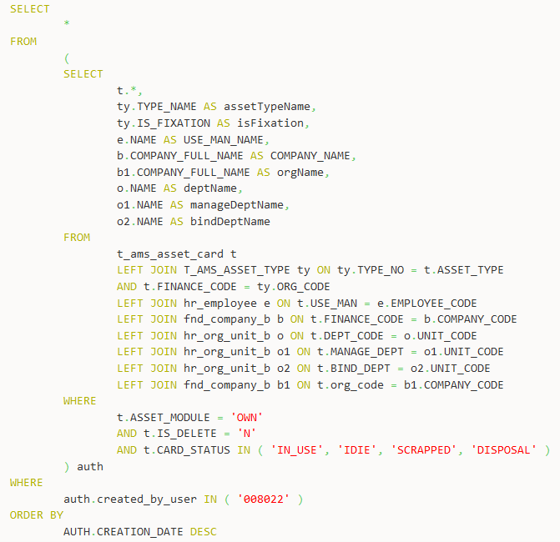
数据权限-创建者数据权限
代码示例
生成的sql脚本

Slide 12
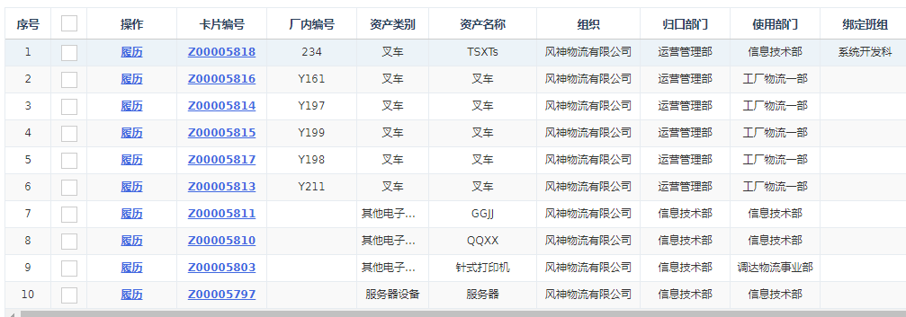
数据权限-创建者数据权限
使用效果

Slide 13
数据权限-部门数据权限
按组织架构过滤数据
com.fsl.lcp.auth.annotation.OrgAuth
本注解使用在Mapper类上
使用本注解后，系统基于当前登录用户上下文信息，进行sql拼接
一般来讲，UNIT_CODE类型配合created_unit_code字段使用，DEPT_CODE类型配合created_dept_code字段使用，POSITIONORG_CODE类型配合created_org字段使用

Slide 14
数据权限-部门数据权限
参数说明
Value、rule、type组合使用，实现上级组织的员工可以查看本级以及下级组织的数据，和创建者权限注解互斥。
Value、rule、chargeOnly、creatorColumn组合使用，实现部门主要负责人或主持人才能查看本级及下级部门的数据，普通员工查看自己创建的数据。
参数 | 说明
value | 数据表里的字段，可空，默认取created_org字段
rule | 拼接规则，默认是OR规则，取并集，AND规则是取交集。和通用数据权限注解一起使用时生效。
type | 组织权限类型，UNIT_CODE，按所有所属组织过滤,DEPT_CODE，按所有所属部门过滤,POSITIONORG_CODE，按所有所属岗位部门(含下级部门)过滤。默认值为POSITIONORG_CODE
chargeOnly | true/false，默认是false。是否只有主要负责人或主持人有权限查看本级以及下属部门的所有数据, 普通员工只能查看自己创建的数据。值为true时，type字段失效不需要配置
creatorColumn | 数据表里的字段，可空，默认取 created_by_user 字段。当chargeOnly参数为true时生效，当登录用户不是主要负责人或者主持人时，根据此字段匹配自己创建的数据

Slide 15
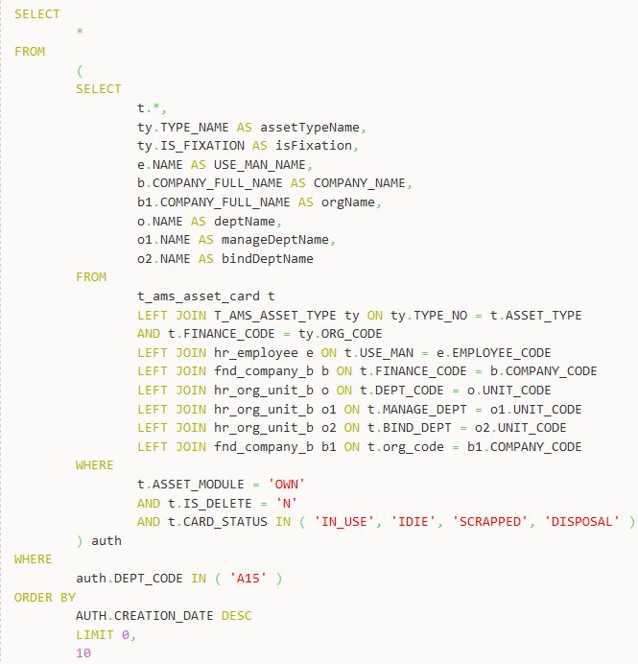
数据权限-部门数据权限
代码示例
生成的sql脚本

Slide 16
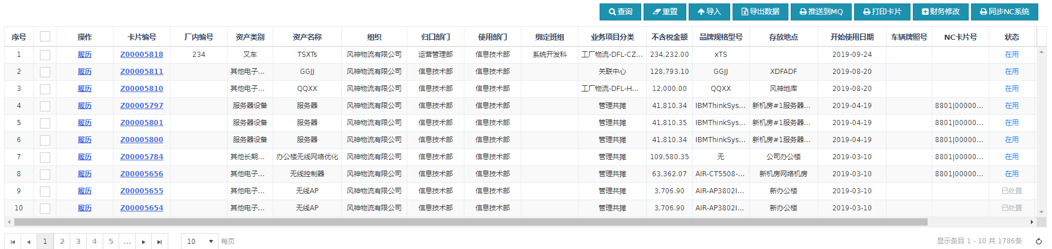
数据权限-部门数据权限
使用效果

Slide 17
数据权限-通用数据权限
自定义数据权限的拼接sql，分配给对应的用户，该用户登录的时候，只能查看该拼接sql范围内的数据
权限资源定义
定义需要拼接的过滤sql语句。内置如下系统变量，系统在执行时会自动将变值替换为实际值
名称 | 说明
@unitCode | 所属组织
@deptCode | 所属部门
@parentOrgCode | 主岗上级部门
@orgCode | 主岗部门
@mainPostionCode | 主岗编码
@employeeCode | 员工编码
@userName | 账户编码
@oneLevelDept | 登录员工主岗所属一级部门
@twoLevelDept | 登陆员工主岗所属二级部门
@threeLevelDept | 登陆员工主岗所属三级部门
@fourLevelDept | 登陆员工主岗所属四级部门
@fiveLevelDept | 登陆员工主岗所属五级部门

Slide 18
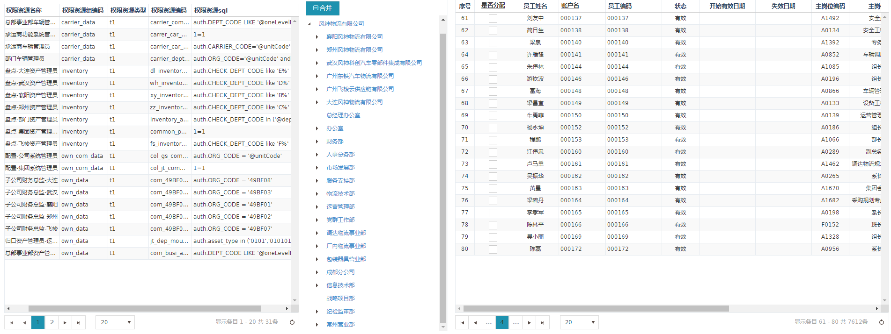
数据权限-通用数据权限
auth为访问原始sql语句的别名。为不同资源分配不同的人

Slide 19
数据权限-通用数据权限
可以借用下面的概念理解
资源组=组织
资源类型=部门
资源=岗位
所以，一个用户，可以在同一资源组不同类型间分配多次，但在同一类型中只能分配一次

Slide 20
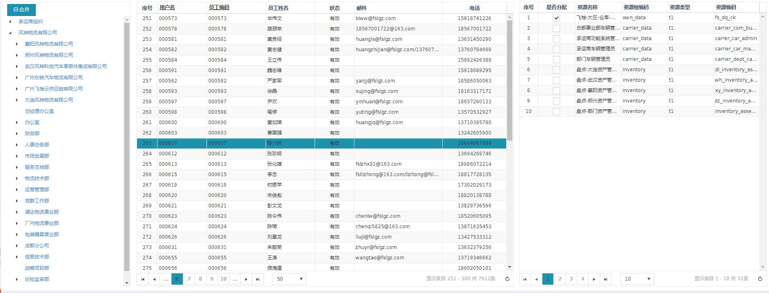
数据权限-通用数据权限
为不同的人分配不同的资源

Slide 21
数据权限-通用数据权限
com.fsl.lcp.auth.annotation.DataAuth
本注解使用在Mapper类上
编写sql语句时，请使用auth别名引用列名
如果定义了资源sql，却没有分配给当前登陆的用户，则不会返回任何数据
当在同一分组中获取到不同类型的多个条过滤条件时，使用or关系连接各条件
输入不存在的资源组code，不会返回任何数据
拼接后的sql有问题的，会产生sql错误
参数 | 说明
value | 资源权限组编码。指明这次查询需要从哪个组挑选sql

Slide 22
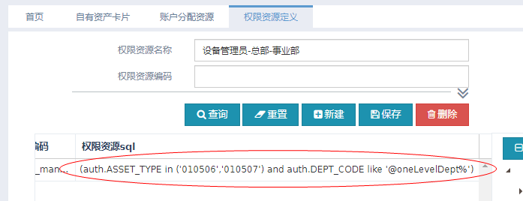
数据权限-通用数据权限
资源定义
代码示例

Slide 23
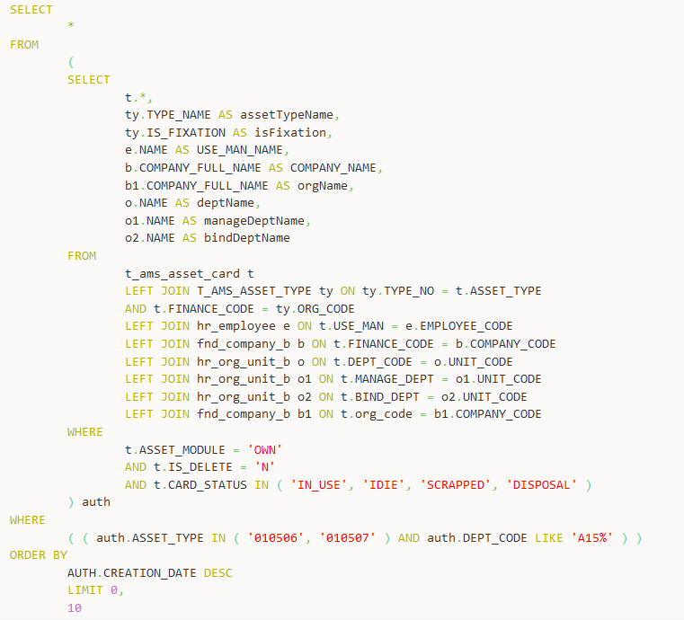
数据权限-通用数据权限
生成的sql脚本

Slide 24
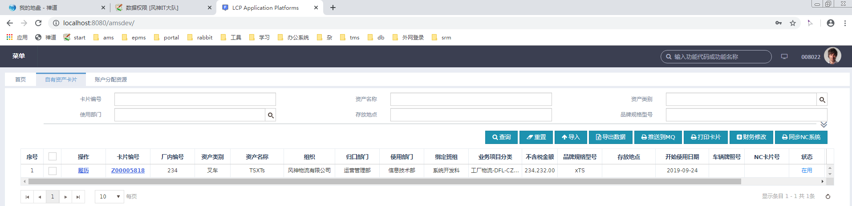
数据权限-通用数据权限
使用效果

Slide 25
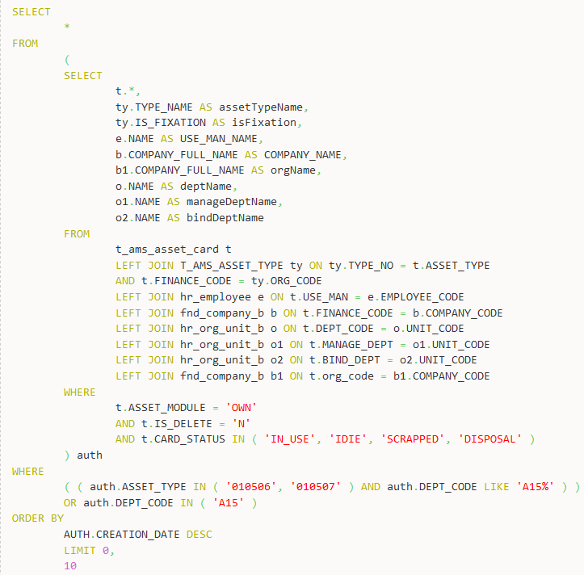
数据权限-组合使用
可将通用数据权限与创建者数据权限，或者通用数据权限与部门数据权限组合使用。
代码示例
生成的sql脚本

Slide 26
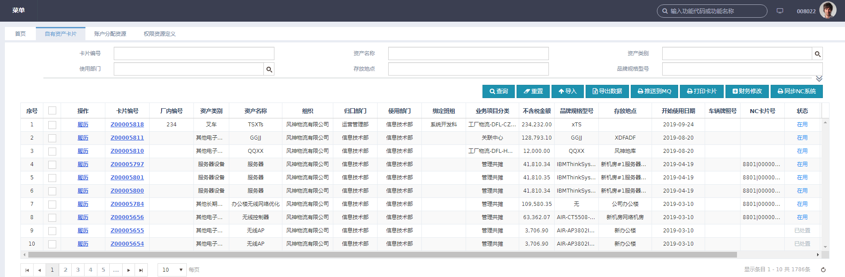
数据权限-组合使用
使用效果

Slide 27
基本概念-什么是工作流
工作流：业务过程的部分或整体在计算机应用环境下的自动化
工作流管理系统：工作流的定义和管理，按照在系统中预定义好的工作流规则进行工作流实例的执行。
工作流管理系统的目标：管理工作流程以确保工作在正确的时间被期望的人员执行，在自动化进行的业务过程中插入人工的执行和干预。

Slide 28
基本概念-什么是Activiti
Activiti是一个针对企业用户、开发人员、系统管理员的轻量级工作流业务管理平台，其核心是使用Java开发的快速、稳定的BPMN2.0流程引擎。LCP采用的是Activiti 6.0版本
典型特点
数据持久化，底层使用MyBatis
引擎Service接口
原生支持Spring
流程设计器
分离运行时与历史数据

Slide 29
基本概念-什么是Activiti
核心概念
英文 | 中文 | 描述
ProcessEngine | 流程引擎 | 是Activiti工作的核心。负责生成流程运行时的各种实例及数据、监控和管理流程的运行。
ProcessDefinition | 流程定义 | 基于bpmn2.0标准，使用Activiti提供流程建模工具，绘制的工作流程图。包含了流程属性，节点定义和判断分支
Activity/TaskDefine | 活动/任务定义 | 流程定义中每一个任务节点的定义规范，包含名称，执行方式，表单变量等
ProcessInstance | 流程实例 | 代表流程定义的执行实例，一个流程实例包括了所有的运行节点，表达了从刚开始到结束的最大流程分支。一个流程定义可以创建多个流程实例
Execution | 流程执行 | 描述了流程执行的每一个节点。一个流程实例包含一个(串行)或多个(并行)流程执行
Task | 流程任务 | 流程执行到某任务环节时生成的任务信息，一个流程执行可能生成零个或一个任务
Variable | 流程变量 | 在流程执行或者任务执行的过程中传递的各类业务参数

Slide 30
基本概念-什么是Activiti
核心服务
英文 | 中文 | 描述
RepositoryService | 仓库服务类 | 管理流程定义。用于管理流程仓库，例如部署、删除、读取流程资源。仓库是指流程定义文档的两个文件：bpmn文件和流程图片。
IdentifyService | 身份服务类 | 用户管理和查询用户、组之间的关系
RuntimeService | 流程执行服务类 | 可以从这个服务类中获取很多关于流程执行相关的信息
TaskService | 任务服务类 | 可以从这个类中获取任务的信息
FormService | 表单服务类 | 用于读取流程、任务相关的表单数据
HistoryService | 查询历史信息服务类 | 在一个流程执行完成后，这个对象为我们提供查询历史信息，例如流程实例、任务、活动、变量、附件。
ManagementService | 引擎管理服务类 | 和具体业务无关，主要可以查询引擎配置、数据库、作业等

Slide 31
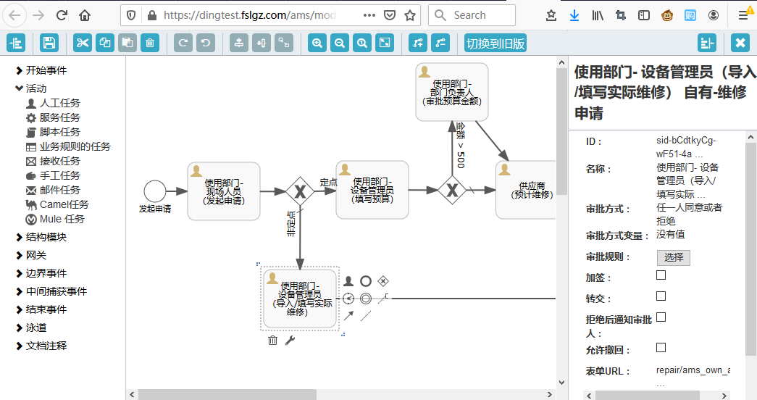
绘制流程
使用Activiti提供的流程建模工具Activiti Modeler，完成流程图的绘制

Slide 32
绘制流程-流程图例
流程定义
名称 | 描述 | 是否常用
流程定义 | 为流程定义提供绘制区域 | 是
任务图例
名称 | 描述 | 是否常用
人工任务 | 表示需要人工去执行的任务 | 是
服务任务 | 不需要任何的人工干涉的自动执行的任务 | 是
接收任务 | 当任务接收到信号的时开始执行的任务 | 是
手工任务 | 手动任务定义了 BPM引擎之外的任务。用来对那些需要人来完成的工作进行建模。手工任务就是一个自动执行的任务。且无法使用taskservice查询
脚本任务 | 通过指定脚本（script ）和脚本格式（scriptFormat）定义一个脚本任务。多用于Java代码无法满足的场景，或者后期系统维护
邮件任务 | 系统自动发送邮件的任务
业务规则任务 | 调用Drool规则引擎来执行的任务
Camel任务 | 调用Camel规则引擎来执行的任务
Mule任务 | 调用Mule服务总线来执行的任务

Slide 33
绘制流程-流程图例
事件图例
名称 | 描述 | 是否常用
开始事件(均为捕获事件)
开始事件(空) | 必须要人工去启动一个流程 | 是
开始事件(触发器) | 在给定的时间点创建流程实例
开始事件(信号) | 使用具名信号启动流程实例
开始事件(消息) | 使用具名消息启动流程实例
开始事件(错误) | 使用建模业务异常启动流程实例
边界事件(均为捕获事件，需附属于某个流程元素)
边界出错事件 | 捕获子流程中抛出的错误，流程从本事件的外出连线继续执行
边界定时事件 | 当流程到达节点时，定时器启动，捕获定时器事件并从本事件的外出连线继续执行
边界信号事件 | 全局捕获同名信号，流程从本事件的外出连线继续执行
边界消息事件 | 全局捕获同名消息，流程从本事件的外出连线继续执行
边界取消事件 | 捕获子流程中的事务取消动作，并等待所有补偿事件完成后，流程从本事件的外出连线继续执行
边界补偿事件 | 获取子流程中因取消(或其它原因)触发的补偿事件，流程从本事件的外出连线继续执行

Slide 34
绘制流程-流程图例
事件图例
名称 | 描述 | 是否常用
中间事件(可以单独作为流程元素存在于流程中的事件)
捕获中间定时器事件 | 定时器启动，捕获定时器事件并从本事件的外出连线继续执行
捕获中间信号事件 | 全局捕获同名信号，流程从本事件的外出连线继续执行
捕获中间消息事件 | 全局捕获同名消息，流程从本事件的外出连线继续执行
抛出中间信号事件 | 当流程到达该事件时，全局抛出命名信号，其他引用了同名信号的捕获事件将被触发
抛出无触发的中间事件 | 当流程到达该事件时，全局抛出无定义的事件。不会触发任何捕获。多用于改变流程状态
结束事件(均为抛出事件)
结束事件(空) | 到达该节点时流程引擎自动结束该流程实例 | 是
结束事件(出错) | 到达该节点时流程引擎自动结束该流程/子流程实例，并抛出出错事件
结束事件(取消) | 到达该节点时流程引擎自动结束该流程/子流程实例，并抛出出错事件
结束事件(终止) | 到达该节点时流程引擎自动结束该流程/子流程实例，并先后抛出取消事件与补偿事件

Slide 35
绘制流程-流程图例
网关图例
名称 | 描述 | 是否常用
单一网关 | 将所有出口顺序流按照它们定义的顺序进行计算。第一个条件计算为true的顺序流（当没有设置条件时，认为顺序流定义为true）会被选择用于继续流程 | 是
并行网关 | 用于分支时，为每一个顺序流都创建一个并发分支；用于合并时，等待直到所有进入顺序流的分支都到达以后，流程通过本网关 | 是
包含网关 | 用于分支时，为每一个条件计算为true的顺序流都创建一个并发分支；用于合并时，等待直到所有进入顺序流的分支都到达以后，流程通过本网关 | 是
事件网关 | 为网关的每个外出顺序流连接一个中间捕获事件，基于事件判断选择第一个符合的进入后续的顺序流

Slide 36
绘制流程-流程图例
结构图例
名称 | 描述 | 是否常用
子流程 | 一个包含了节点，网关，事件的流程，同时也是更大流程的一部份
子流程的事件 | 子流程所包含的各类事件
调用活动 | 在一个流程中调用另一个独立的流程

Slide 37
绘制流程-流程图例
注释图例
名称 | 描述 | 是否常用
泳道
泳道 | 用于区分不同业务角色所承担的项目节点任务
区域 | 没有表头线的泳道
文档注释
文本关联 | 为界面各元素添加注释

Slide 38
绘制流程-流程图例
连线图例
名称 | 描述 | 是否常用
顺序跳转线 | 不同活动节点执行的顺序 | 是
注释线 | 为元素关联文本说明

Slide 39
绘制流程-图例属性
公共属性
名称 | 描述 | 是否常用
ID | 主键，全局唯一 | 是
名称 | 对象名称 | 是
事件监听器 | 在流程引擎执行的过程中触发某个事件时，事件监听器允许你去执行额外的java代码或者对指定的表达式求值。java代码需实现org.activiti.engine.delegate.event.ActivitiEventListener接口
执行监听器 | 在流程实例执行的过程中触发某个事件时，执行监听器允许你去执行额外的java代码或者对指定的表达式求值。java代码需实现org.activiti.engine.delegate.ExecutionListener接口 | 是
任务监听器 | 在流程任务执行的过程中触发某个事件时，任务监听器允许你去执行额外的java代码或者对指定的表达式求值。java代码需实现org.activiti.engine.delegate.TaskListener接口 | 是
表单URL | 当前界面元素所关联的PC端页面地址 | 是
表单属性 | 为关联页面预定义的表单属性以及对应的值 | 是
异步 | 在单独的线程/事务去执行
排它性 | 确保同一个流程实例的异步任务在同一个独立的线程里执行

Slide 40
绘制流程-图例属性
流程定义
名称 | 描述 | 是否常用
ID | 流程Key值 | 是
名称
流程描述 | 流程的描述说明 | 是
流程作者 | 流程的创建者名称 | 是
流程版本字符 | 流程版本号 | 是
目标命名空间 | 生成xml描述文件的命名空间
执行监听器
事件监听器
信号定义 | 定义当前流程的信号类型
消息定义 | 定义当前流程的消息类型

Slide 41
绘制流程-图例属性
开始事件(空)
名称 | 描述 | 是否常用
ID
名称
执行监听器
表单URL
表单属性

Slide 42
绘制流程-图例属性
人工任务
经改造，人工任务默认为多实例模式，以支持各类审批方式。
名称 | 描述 | 是否常用
ID
名称
审批方式 | 判定节点审批通过或不通过的计算方式 | 是
审批方式变量 | 审批方式计算的边界值设定
审批规则 | 节点办理人的选择规则 | 是
加签 | 在当前节点临时添加审批人 | 是
转交 | 将当前任务转移给其它人办理 | 是
拒绝后通知审批人 | 当流程中途中止时，将相关信息通知已参与流程审批的所有人
允许撤回 | 当前节点审批人，可将流程从下一节点回收至本节点 | 是
表单URL
表单属性
到期的日期 | 当前级点的办理有效期
优先级 | 节点办理优先级
任务监听器
执行监听器

Slide 43
绘制流程-图例属性
服务任务/接收任务
名称 | 描述 | 是否常用
ID
名称
异步
排它性
执行监听器
多实例类型 | 重复执行当前环节。None：无，Parallel：并行执行，Sequential：串行执行
基数(多实例) | 重复执行的次数
集合(多实例) | 循环的目标集合
元素的变量(多实例) | 从循环取值使用的变量名
完成条件(多实例) | 停止循环的条件计算表达式
作为补偿 | 配合补偿事件触发时执行的节点
类名(服务任务) | 执行额外的java服务，java代码需实现org.activiti.engine.delegate.JavaDelegate或org.activiti.engine.impl.delegate.ActivityBehavior接口
表达式(服务任务) | 通过UEL方法表达式指定执行额外的java服务，java代码需实现com.hand.hap.activiti.custom.IActivitiBean接口
代理的表达式(服务任务) | 使用类表达式指定执行额外的java服务，java代码需实现org.activiti.engine.delegate.JavaDelegate接口
类的字段(服务任务) | 实现为代理类的属性注入数据
变量名结果(服务任务) | 将服务执行结果分配给已经存在的或新的流程变量

Slide 44
绘制流程-图例属性
网关
包含单一网关，并行网关，包含网关，事件网关
名称 | 描述 | 是否常用
ID
名称
异步
排它性
流程顺序 | 判断计算的先后顺序

Slide 45
绘制流程-图例属性
结束事件(空)
名称 | 描述 | 是否常用
ID
名称
执行监听器

Slide 46
绘制流程-图例属性
顺序跳转线
名称 | 描述 | 标例 | 是否常用
ID
名称
跳转条件 | 使用流程变量判断计算表达式 | ${isFixation == 'Y'} | 是
执行监听器
默认跳线 | 默认选择的线路 |  | 是

Slide 47
绘制流程-执行监听器
节点每被创建一次生成一个执行监听器。当流程存在并行时，或一个节点存在多实例模式时，将同时生成多个执行监听器
监听事件
名称 | 描述 | 是否常用
start | 进入节点时触发 | 是
end | 离开节点时触发 | 是
take | 连接下一个元素时触发

Slide 48
绘制流程-执行监听器
代码绑定
名称 | 描述 | 示例 | 是否常用
类名 | 执行额外的java服务，java代码需实现org.activiti.engine.delegate.ExecutionListener接口 | com.fsl.ams.carrier.workflow.WorkFlowBaseListener
表达式 | 通过UEL方法表达式指定执行额外的java服务，java代码需实现com.hand.hap.activiti.custom.IActivitiBean接口，方法将传入org.activiti.engine.delegate.DelegateExecution类型参数 | ${repairSubmitListener.submit(execution)} | 是
代理的表达式 | 使用类表达式指定执行额外的java服务，java代码需实现org.activiti.engine.delegate.JavaDelegate接口 | com.fsl.ams.carrier.workflow.WorkFlowBaseDelegate
属性注入
名称 | 描述 | 是否常用
字段名 | 注备执入注入的字段名称
字符串的值 | 静态单行字符串
字符串 | 静态多行字符串
表达式 | 从流程变量或者通过UEL方法表达式指定执行额外的java服务获取值

Slide 49
绘制流程-任务监听器
一个作业任务对应一个任务监听器。
监听事件
名称 | 描述 | 是否常用
create | 创建任务时触发 | 是
assignment | 分配任务时触发
complete | 完成任务时触发 | 是
delete | 删除任务时触发

Slide 50
绘制流程-任务监听器
代码绑定
名称 | 描述 | 示例 | 是否常用
类名 | 执行额外的java服务，java代码需实现org.activiti.engine.delegate.TaskListener接口 | com.fsl.ams.carrier.workflow.WorkFlowBaseListener
表达式 | 通过UEL方法表达式指定执行额外的java服务，java代码需实现com.hand.hap.activiti.custom.IActivitiBean接口，方法将传入org.activiti.engine.delegate.DelegateTask类型参数 | ${repairSubmitListener.submit(task)} | 是
代理的表达式 | 使用类表达式指定执行额外的java服务，java代码需实现org.activiti.engine.delegate.JavaDelegate接口 | com.fsl.ams.carrier.workflow.WorkFlowBaseDelegate
属性注入
名称 | 描述 | 是否常用
字段名 | 注备执入注入的字段名称
字符串的值 | 静态单行字符串
字符串 | 静态多行字符串
表达式 | 从流程变量或者通过UEL方法表达式指定执行额外的java服务获取值

Slide 51
绘制流程-表单属性
为关联页面预定义的表单属性以及对应的值，以表单变量的方式存储。
名称 | 描述 | 是否常用
Id | 表单属性的识别码 | 是
表单名 | 表单属性的描述 | 是
类型 | 表单属性的数据类型，目前支持string、long、boolean、date、enum | 是
表达式 | 过UEL方法表达式指定执行额外的java服务
变量 | 从流程变量中获取值
日期模式 | 当选择date类型时，显示的日期格式
Id(枚举) | 当选择enum类型时，逐个设定的枚举项的Id | 是
名称(枚举) | 当选择enum类型时，逐个设定的枚举项的名称 | 是
必需 | 参数是否不可为空 | 是
可读 | 参数是否可读 | 是
可写 | 参数是否可写 | 是

Slide 52
绘制流程-人工任务
人工任务面板上的各类属性，大部份均以表单属性的方式存储
表单变量Id | 表单名 | 类型
approveResult | approveResult | enum | 审批按钮
APPROVAL_STRATEGY | 参见审批方式 | string | 审批方式
WFL_NUM | 实际值 | string | 审批方式变量
APPROVAL_CANDIDATE_RULE | 参见审批规则 | enum | 审批规则
ACT_AUTO_CARBON_COPY | Y | string | 拒绝后通知审批人
ACT_REVOKE_ENABLE_FLAG | Y | string | 允许撤回
APPROVAL_ACTION |  | enum | 审批动作
枚举Id | 枚举表单名 | 备注
ADD_SIGN_FLAG | Y | 加签
DELEGATE_FLAG | Y | 转交

Slide 53
绘制流程-审批按钮
隶属于approveResult表单变量的枚举值
枚举Id | 枚举表单名 | 备注
APPROVED | 同意 | 默认内置，流程流转到下一节点
APPROVED | 提交 | 功能和同意一致，可与APPROVED\_TO\_SUBMIT表单变量配合使用
REJECTED | 拒绝 | 默认内置，流程直接结束
REJECTED | 撤销 | 功能和拒绝一致，可与REJECTED\_TO\_CANCEL表单变量、hideCancelBtn流程变量配合使用名随意
REBUT_FIRST | 驳回 | 驳回到第一节点
REBUT_SELECT | 指定驳回 | 驳回到已审批节点(特定某节点/选择可驳回节点)
ADD_SIGN | 加签 | 单独配置，将流程转交给指定人审批，通过后再自行审批
DELEGATE | 转交 | 单独配置，将流程转交给指定人代替本人审批

Slide 54
绘制流程-审批按钮
审批按钮扩展
表单变量Id | 表单名 | 类型 | 备注
APPROVED_TO_SUBMIT | 任意指定 | string | 和提交按钮一起使用，将审批记录同步调整显示为提交
REJECTED_TO_CANCEL | 任意指定 | string | 和撤销按钮一起使用，将审批记录同步调整显示为撤销
REBUT_TO | 指定驳回的节点key | string | 和指定驳回一起使用，直接驳回到设置的节点
CANNOT_REBUTED | 不允许被驳回 | string | 和指定驳回一起使用，表示该节点不可被选择驳回

Slide 55
绘制流程-审批方式
人工任务默认采用多实例的方式实现了会签。多实例变量如下
变量名 | 描述
nrOfApproved | 同意的数量
nrOfRejected | 拒绝的数量
nrOfInstances | 总数量
WFLNUM | 通过比例标准
审批方式如下
代码 | 描述 | 通过条件
ONE_APPROVAL | 任一人同意 | ${nrOfApproved>0}
ONE_APPROVAL_OR_REJECT | 任一人同意或者拒绝 | ${ nrOfApproved>0 || nrOfRejected>0 }
ALL_APPROVAL | 全部同意 | ${nrOfRejected>0}
ALL_APPROVAL_OR_REJECT | 全部同意或者拒绝 | ${nrOfApproved ==WFLNUM || nrOfRejected == WFLNUM }
PROPORTION_PERSON | 一定比例同意 | ${nrOfApproved/nrOfInstances>=WFLNUM || nrOfRejected/nrOfInstances>1-WFLNUM }
PROPORTION_PERSON_A_O_R | 一定比例同意或者拒绝 | ${nrOfApproved/nrOfInstances>=WFLNUM || nrOfRejected/nrOfInstances>= WFLNUM }
FEW_PERSON | 一定人数同意 | ${nrOfApproved >=WFLNUM || nrOfRejected > nrOfInstances - WFLNUM }
FEW_PERSON_APPROVAL_OR_REJECT | 一定人数同意或者拒绝 | ${nrOfApproved >=WFLNUM || nrOfRejected >= WFLNUM }
WFL_CHAIN | 外挂审批链 | WFL_CHAIN

Slide 56
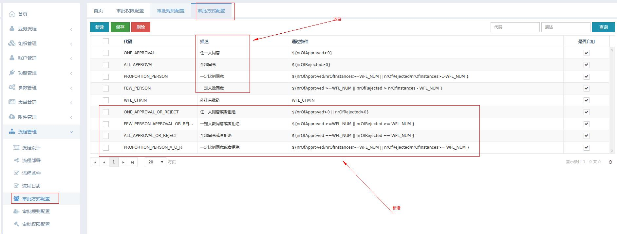
绘制流程-审批方式

Slide 57
绘制流程-审批规则
通用规则
代码 | 描述 | 表达式 | 是否传参 | 参数描述
逐级审批
SUBMITTER | 申请者自己 | ${initiator} | 否 | 查找申请者工员编码审批
UNIT_CHIEF | 部门领导 | ${empService.getDeptDirector(depEmpCode)} | 是 | 传入指定员工编码，按序查找选择“派驻”、“挂职锻炼”、“借调”、“支援”的非主岗。如果以上都不存在，则查找其主岗。之后查找所选岗位对应的部门，如果存在主持人的，由主持人审核，否则由主要负责人审核
PARENT_UNIT_CHIEF | 上级部门领导 | ${empService.getParDeptDirector(supEmpCode)} | 是 | 传入指定员工编码，按序查找选择“派驻”、“挂职锻炼”、“借调”、“支援”的非主岗。如果以上都不存在，则查找其主岗。之后查找所选岗位对应部门的上级部门，如果存在主持人的，由主持人审核，否则由主要负责人审核
APPOINTED_PART_FIRST | 优先指定部门分管领导 | ${empService.queryPartPerson(empCode)} | 是 | 传入指定员工编码，按序查找选择“派驻”、“挂职锻炼”、“借调”、“支援”的非主岗。如果以上都不存在，则查找其主岗。之后查找所选岗位对应部门，如果存在分管领导的，由分管领导审批，否则查找上级部门。如果存在主持人的，由主持人审核，否则由主要负责人审核
UNIT_CHIEF_DEPT | 部门领导 | ${empService.getDirectorByDept(dirDeptCode)} | 是 | 传入指定部门编码，如果存在主持人的，由主持人审核，否则由主要负责人审核
PARENT_UNIT_CHIEF_DEPT | 上级部门领导 | ${empService.getParDirectorByDept(parDirDeptCode)} | 是 | 传入指定部门编码，查找其上级部门，如果存在主持人的，由主持人审核，否则由主要负责人审核
APPOINTED_PART_FIRST_DEPT | 优先指定部门分管领导 | ${empService.getPartDirectorByDept(partDirDeptCode)} | 是 | 传入指定部门编码，如果存在分管领导的，由分管领导审批，否则查找上级部门。如果存在主持人的，由主持人审核，否则由主要负责人审核
FUNCTION_DEPT | 职能主担 | ${empService.queryByFunctionAndOrg(functionAndDeptCode)} | 是 | 传入部门编码与职能编码，查找对应员工审批
指定审批
APPOINTED_EMPLOYEE | 指定人 | ${employeeCode} | 否 | 查找事先设定的员工编码，查找对应员工审批
APPOINTED_POSITION | 指定岗位 | ${empService.getPositionEmp(positionCode)} | 否 | 查找事先设定的岗位编码，查找对应员工审批
APPOINTED_ROLE | 指定角色 | ${empService.getRoleEmp(roleCode)} | 否 | 查事先设定的角色编码，查找对应员工审批
动态审批
DYNAMIC_EMPLOYEE | 动态多人 | ${empService.queryPersonEmp(processInstanceId)} | 是 | 传入当前流程实例Id，查找动态设定的员工编码，查找对应员工审批
DYNAMIC_POSITION | 动态多岗位 | ${empService.queryPositionEmp(processInstanceId)} | 是 | 传入当前流程实例Id，查找动态设定的岗位编码，查找对应员工审批
DYNAMIC_ROLE | 动态多角色 | ${empService.queryRoleEmp(processInstanceId)} | 是 | 传入当前流程实例Id，查找动态设定的角色编码，查找对应员工审批

Slide 58
绘制流程-审批规则-职能主担
职能主担
当多个部门共用同一个工作流的时候，传统的按角色/岗位的审批规则，当前节点的办理人将会收到所有部门的待办任务。默认情况下无法做到按部门区分，本部门的办理人只接收本部门的待办任务。通过引入职能主担的设定，可以应对这样的业务场景，实现更加灵活的待办任务审批机制。

Slide 59
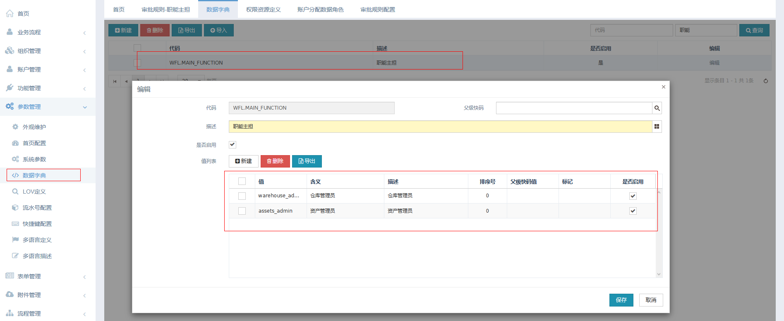
绘制流程-审批规则-职能主担
配置数据字典WFL.MAIN_FUNCTION，设定所需的职能主担编码与名称

Slide 60
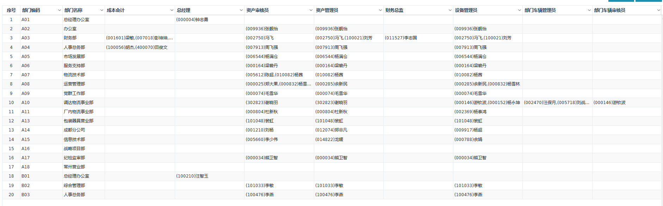
绘制流程-审批规则-职能主担
为各级部门配置各职能主担办理人。在审批过程中，当本部门职能主担编码未配置办理人时，系统将会自动向上级部门查找本职能主担的办理人完成办理。如果找至最高级部门后(公司级)，仍然无法找到办理人的，流程将会挂起。

Slide 61
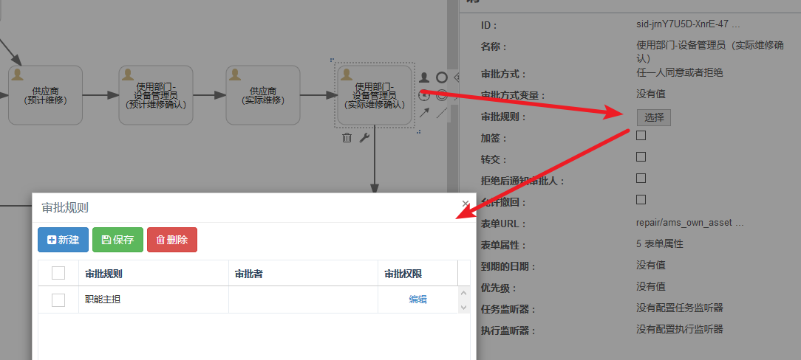
绘制流程-审批规则-职能主担
流程图节点的审批规则配置为职能主担

Slide 62
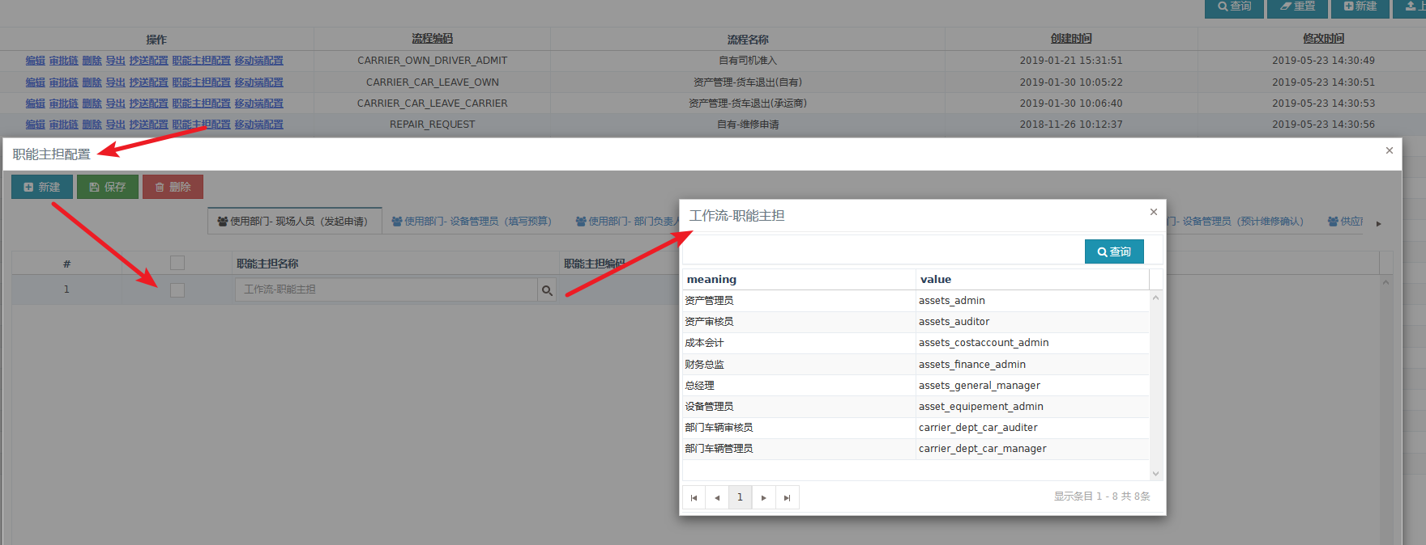
绘制流程-审批规则-职能主担
由于当前无法改造流程设计器，请去流程设计页面打开职能主担配置页，重新为每个节点设定具体的职能主担

Slide 63
绘制流程-审批规则-职能主担
如下一节点(不论是同意还是驳回)是职能主担，需在代码中使用流程变量的方式，触发对应的职能主担选人规则
变量名称 | 类型 | 变量值结构 | 描述
functionAndDeptCode | string | 当前流程下一节点key#部门code | 首先执行流程到下一节点，然后通过节点key找到目标节点，进而找到绑定的职能主担，通过部门code筛选出目标部门职能主担绑定人，作为下一节点的待办人。可以使用delegateTask.getTaskDefinitionKey()方法动态获取流程节点key
 |  | 当前流程实例id#部门code | 首先执行流程到下一节点，然后通过当前流程实例id找到当前办理节点，进而找到绑定的职能主担，通过部门code筛选出目标部门职能主担绑定人，作为下一节点的待办人
functionAndDeptCodeFirst | string | 第一节点key#部门code | 流程驳回到第一节点，且第一节点是职能主担的，首先执行流程到第一节点，然后通过节点key找到目标节点，进而找到绑定的职能主担，通过部门code筛选出目标部门职能主担绑定人，作为第一节点的待办人

Slide 64
后续培训计划
每周四完成一次技术培训，共计12次培训。培训方式为：PPT讲解+现场示例+课后考试
序号 | 主题 | 时间 | 进度
1 | LCP平台简介 | 2019.10.18 | 完成
2 | 构建第一个LCP应用 | 2019.10.24 | 完成
3 | 基础功能详解一 | 2019.10.31 | 完成
4 | 基础功能详解二 | 2019.11.7 | 完成
5 | 数据权限与工作流详解一 | 2019.11.15 | 进行中
6 | 工作流详解二 | 2019.11.21
7 | 接口与服务 | 2019.11.28
8 | 前端开发
9 | 异常诊断
10 | 布署与发布
11 | UI/UE标准
12 | 常见问题汇总

